Slide 1

容器核心技术及SDN实践
田琪&闫国旗
www.jd.com

Slide 2


Agenda
容器核心技术
SDN实践

Slide 3

Part 1

Slide 4
Agenda
内核Namespace介绍
内核CGroup介绍
Docker存储驱动选择
京东镜像存储系统

Slide 5
内核Namespace机制
提供进程级别的资源隔离
为进程提供不同的命名空间视图
无hypervisor层，区别于KVM,Xen等虚拟化技术
从Kernel 2.4版本引入mnt namespace~3.8引入user namespace仍然持续发展中

Slide 6
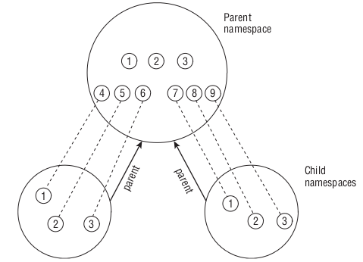
Namespace概念及当前支持的种类
mnt (Mount points)
pid (Processes)
net (Network stack)
ipc (System V IPC)
uts (Hostname)
user (UIDS)

Slide 7
Namespace使用接口
创建新进程及namespace
加入当前进程到新建namespace中
改变当前进程的namespace

Slide 8
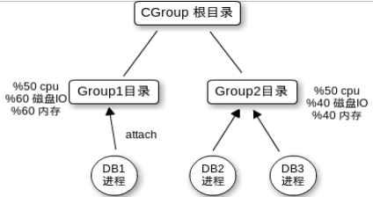
CGroups资源管理
提供进程的资源管理功能
资源管理主要涉及内存,CPU,IO等
不依赖于Namespace，可单独使用
管理功能通过VFS接口暴露
CGroups提供通用框架，各子系统负责实现

Slide 9
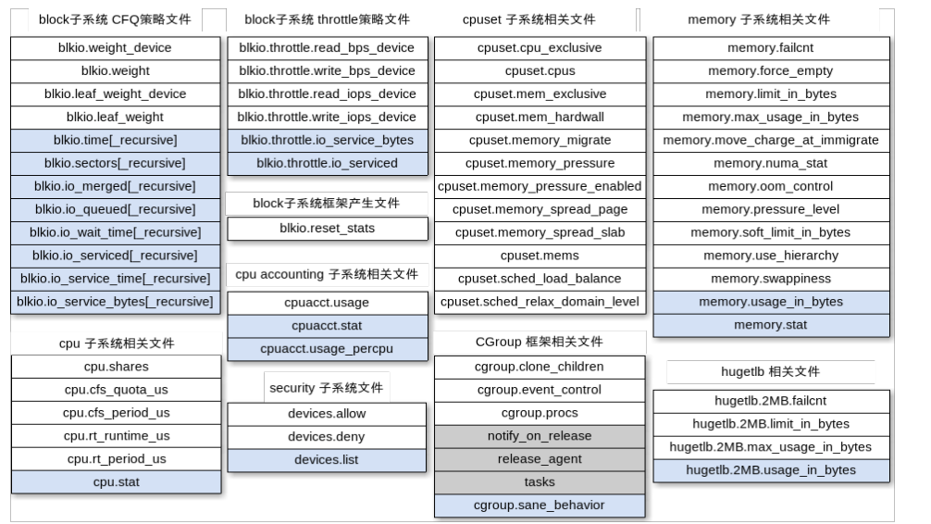
CGroups文件系统

Slide 10
cgroup及ns的问题
ns的隔离性不完整
  需要更多种类的命名空间
cgroup IO控制方面问题较多
  带宽控制只能CFQ调度器，不适合高速硬件
  通用限流策略缺少弹性
  buffer io无法准确控制

Slide 11
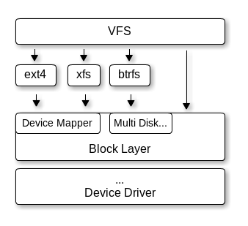
docker镜像驱动选择
需要系统提供CoW
文件系统层
  btrfs
叠合文件系统
  aufs,overlayfs
块设备层
  device mapper

Slide 12
overlayfs
内核dentry的游戏
  merged/
  work/
  lower/
  upper/
大文件的copy up会比较慢

Slide 13
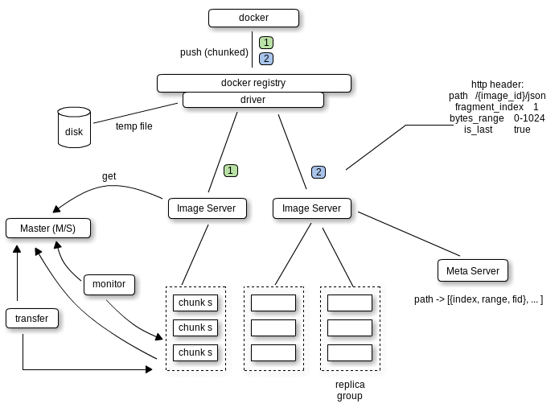
JD Image Store

Slide 14

小结

Slide 15

Part 2

Slide 16
需求
网络隔离
网络拓朴自定义
IP资源动态管理与分配
网络流量的精细化运营
业务和基础网络的融合

Slide 17
面临的问题
项目周期紧迫
落地经验不足
传统网络架构的平滑过渡
技术的实现

Slide 18
基本原则
充分利用已有资源
大系统小做，快速迭代
避免过度依赖硬件设备
方案设计要冗余

Slide 19

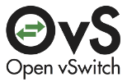


基础组件

Slide 20
一些技术点
控制平面和数据平台分离
  集中控制，统一调度
Overlay Network
  L2 over L3
优化东西 、南北流量路径
  计算节点即网络节点
优化广播
  避免虚拟网络的广播流入承载网

Slide 21
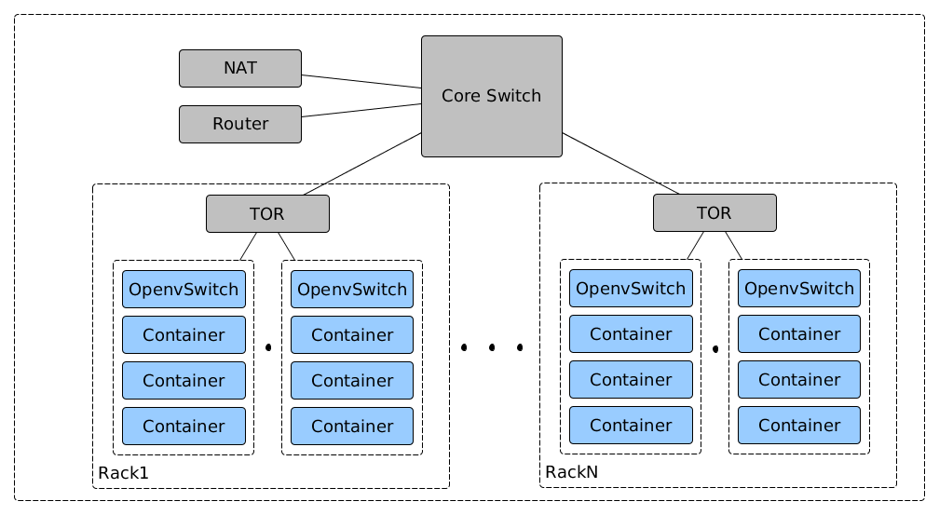
拓扑 - 概览

Slide 22
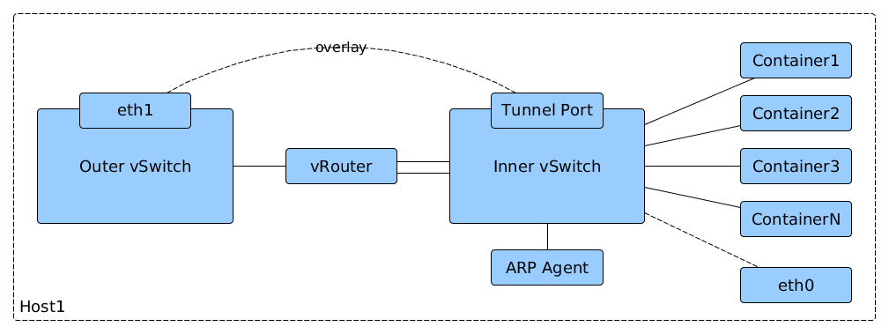
拓扑 - 节点内部

Slide 23
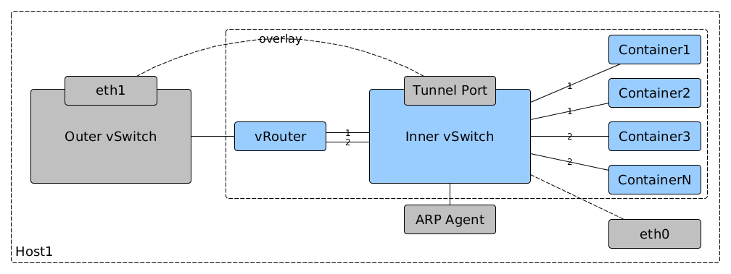
拓扑 - 内部网络
Container1~N: 计算实例
vRouter: 虚拟路由实例
Inner vSwitch: 虚拟二层交换机支持Openflow协议

Slide 24
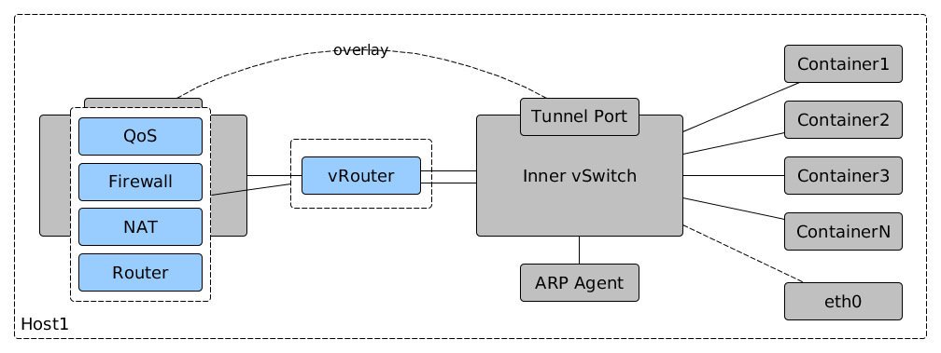
拓扑 - 虚拟路由
QoS: 带宽、速率限制
Firewall: 按自定义规则过滤上行及下行流量
NAT: 源地址、目标地址转换
Router: IP包转发

Slide 25
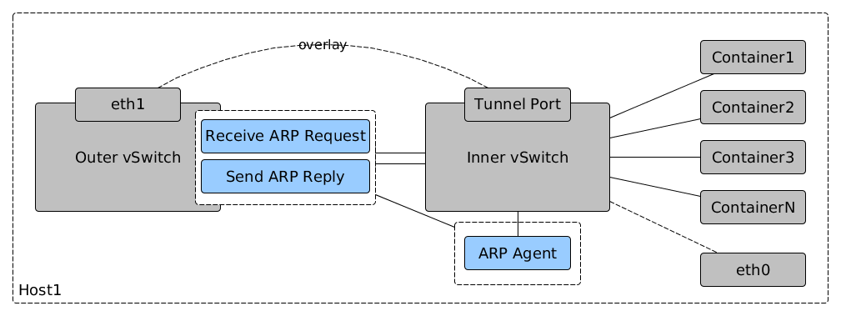
拓扑 – ARP Agent
Receive ARP Request: 响应内部虚拟交换机上所有的ARP广播请求
Send ARP Reply: 根据广播请求的内容，返回正确的IP/MAC映射信息

Slide 26
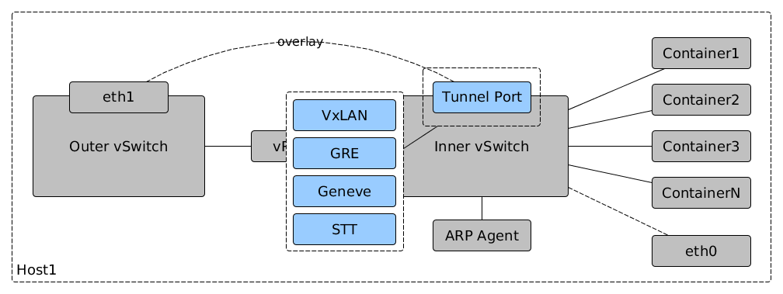
拓扑 - Tunnel
Tunnel Port: 虚拟端口、用于对数据包进行隧道封装
VxLAN: Virtual Extensible LAN(supported)
GRE: Generic Routing Encapsulation(supported)
Geneve: Generic Network Virtualization Encapsulation(3.18)
STT: Stateless Transport Tunneling(patch)

Slide 27
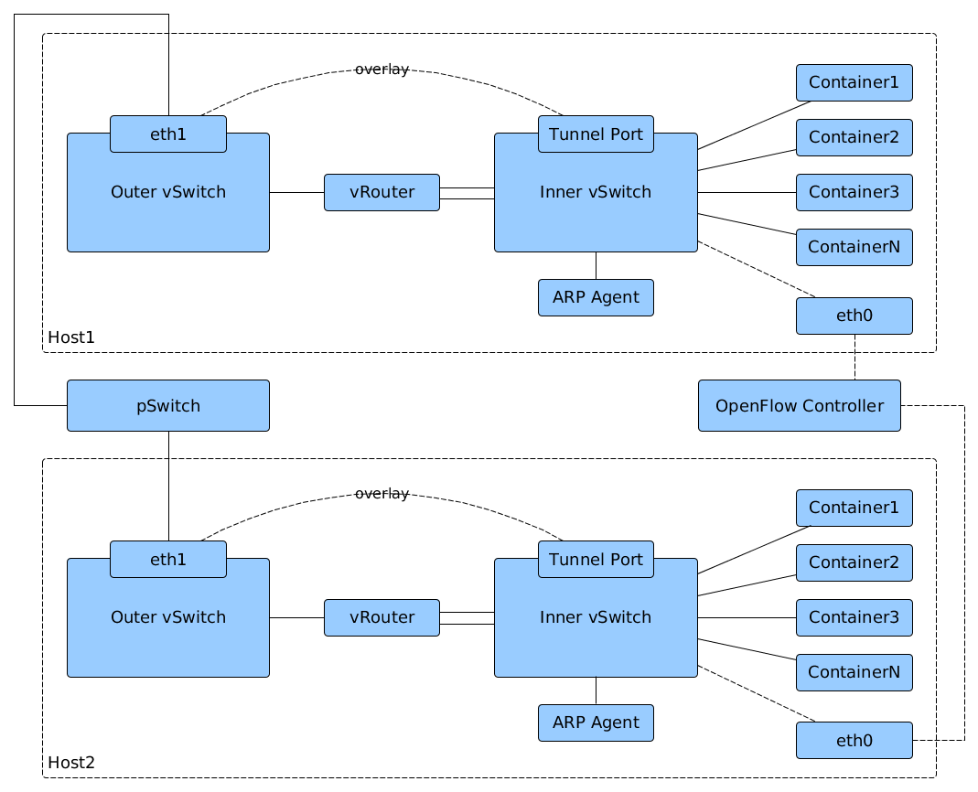
拓扑 – Multiple Host

Slide 28
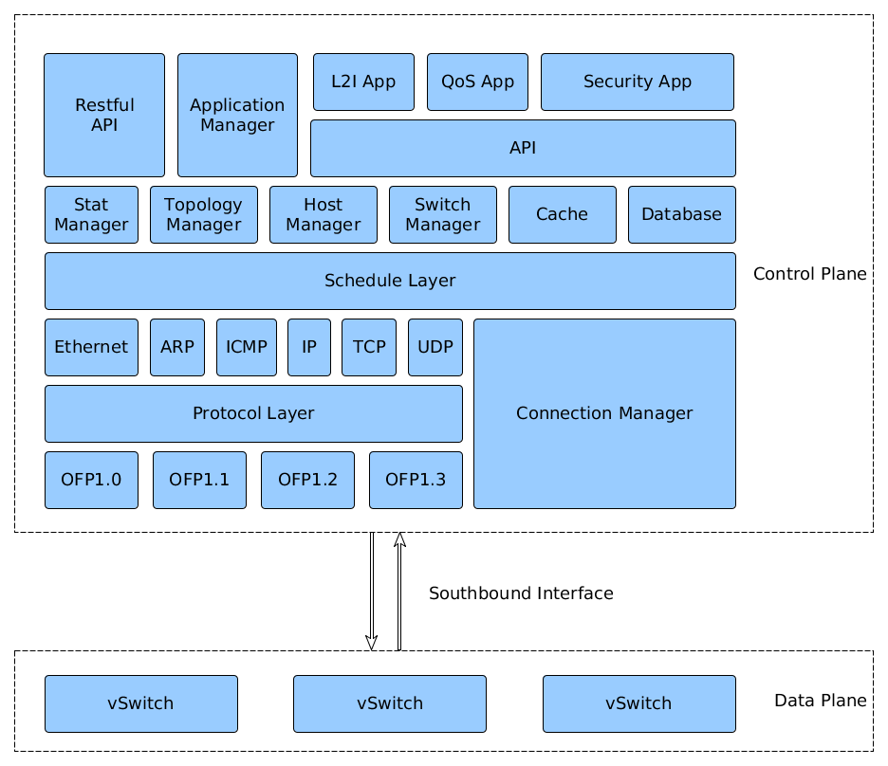
控制器 - 架构

Slide 29
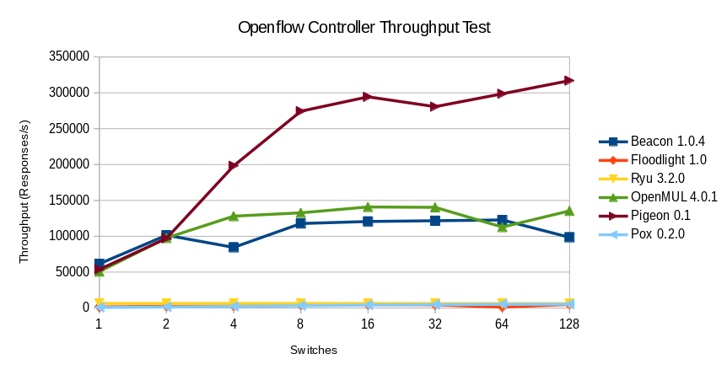
控制器 - 性能测试

Slide 30
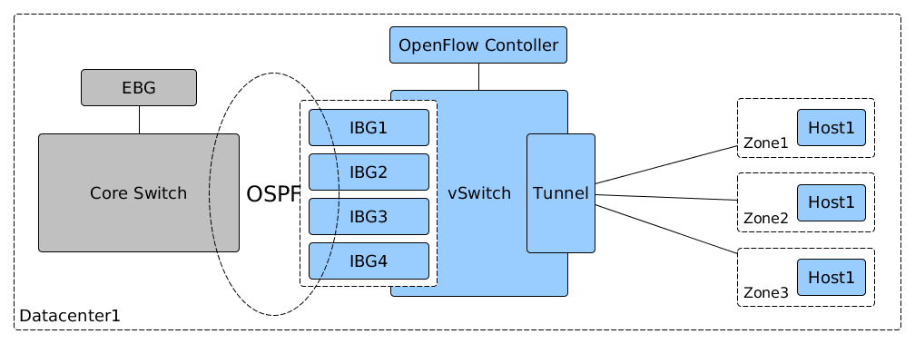
现在进行时– IBG
IBG: 内部边界网关
Zone1~N: 二层隔离的网络(例如VLAN等)
OSPF: Equal-cost multi-path routing
Quagga: 路由软件，支持OSPF, RIP, BGP等路由协议

Slide 31
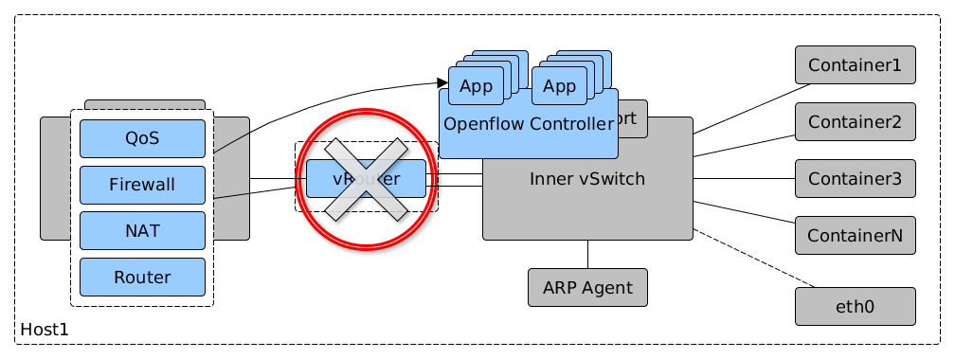
现在进行时 – vRouter
将vRouter的功能以Openflow Controller应用进行交付，统一对网络操作的业务模型。

Slide 32
小结

Slide 33
Q&A
www.jd.com

